Slide 1
Færdselsundervisning
Trafiksikkerhed

Slide 2
Dagsorden
En lovlig cykel
Regler, tegn og bødetakster
Den lille teoriprøve
Færdselsskilte
Cykelhjelm
Praktisk cykeløvelse
,

Slide 3
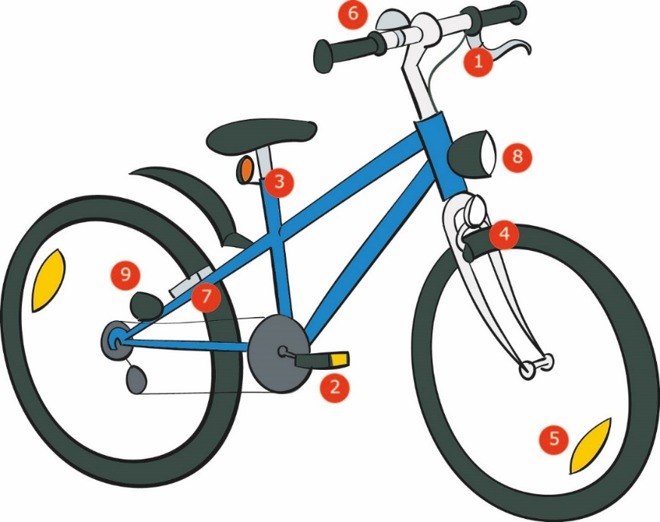
En lovlig cykel
Bødetakst
500 kr. 700 kr. 1000 kr.

Slide 4
Regler, tegn og bødetakster
Cyklisten skal altid holde til højre på kørebanen, hvis ikke der er cykelsti

Slide 5
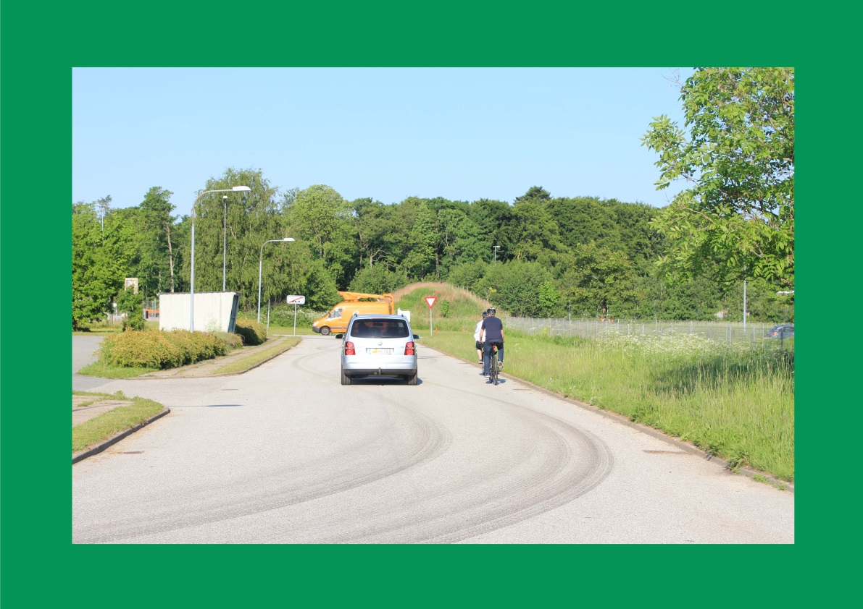
Regler, tegn og bødetakster
To cyklister må køre ved siden af hinanden, hvis der er plads til det – ellers kører man én og én

Slide 6
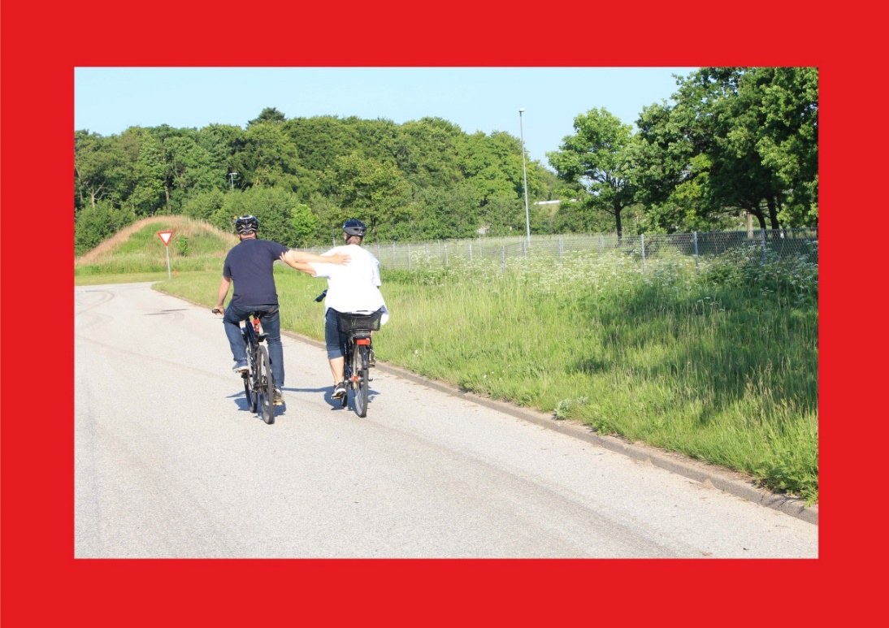
Regler, tegn og bødetakster
Som cyklist må man ikke holde fast i et andet køretøj eller fører af et andet køretøj under kørslen
Bødetakst
500 kr. 700 kr. 1000 kr.

Slide 7
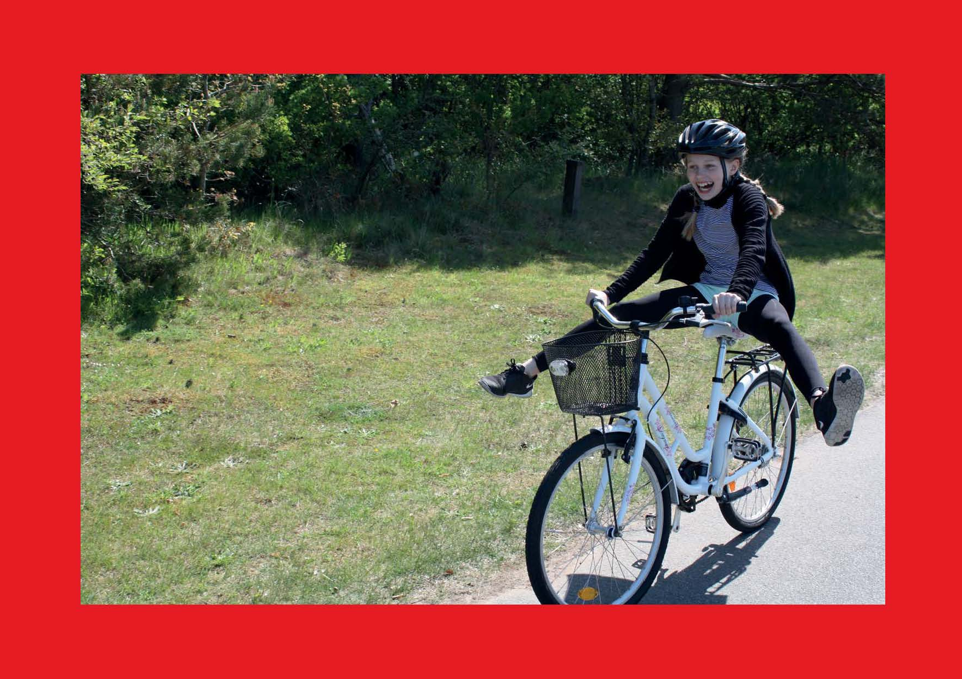
Regler, tegn og bødetakster
Man skal have begge fødder på pedalerne og mindst en hånd på styret
Bødetakst
500 kr. 700 kr. 1000 kr.

Slide 8
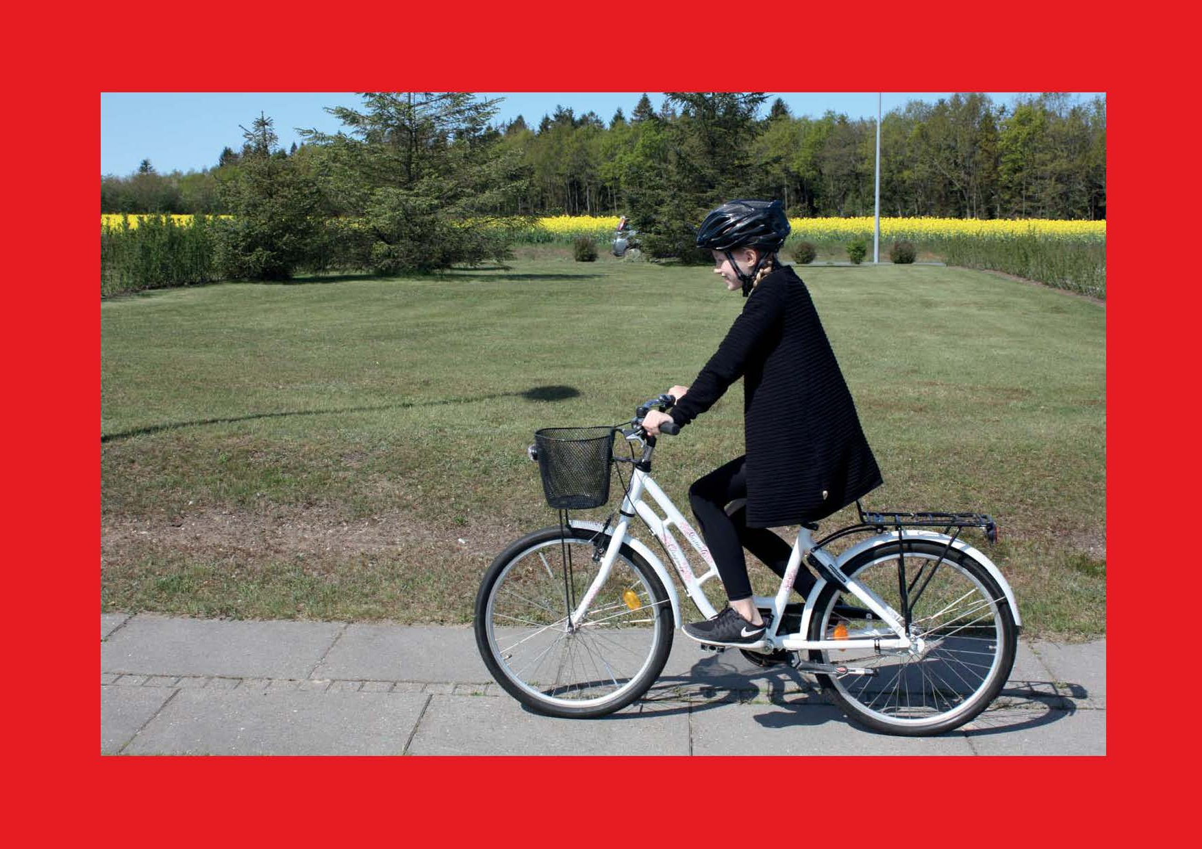
Regler, tegn og bødetakster
Det er forbudt at cykle på fortov og gangsti
Bødetakst
500 kr. 700 kr. 1000 kr.

Slide 9
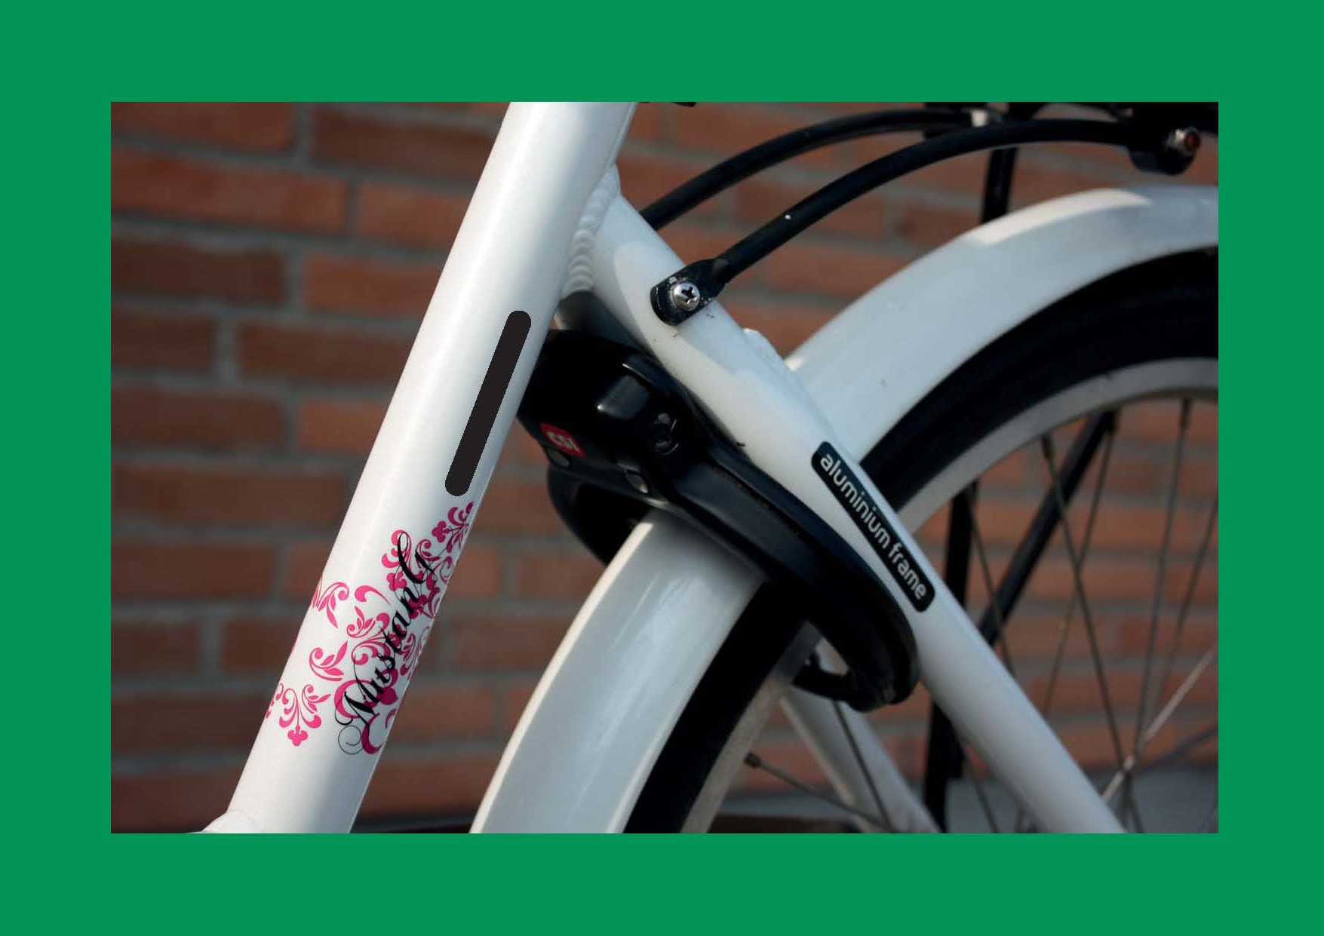
Regler, tegn og bødetakster
Cyklen skal låses når den parkeres

Slide 10
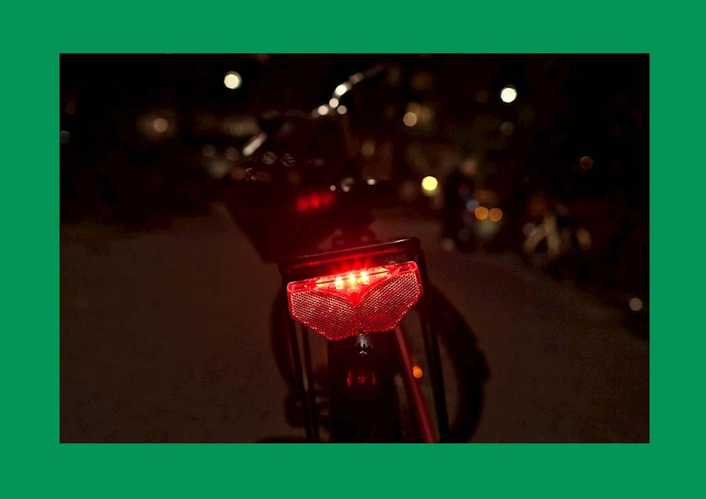
Regler, tegn og bødetakster
Der skal være lys på cyklen i lygtetændingstiden (fra solnedgang til solopgang)
Bødetakst
500 kr. 700 kr. 1000 kr.
Synlighed

Slide 11
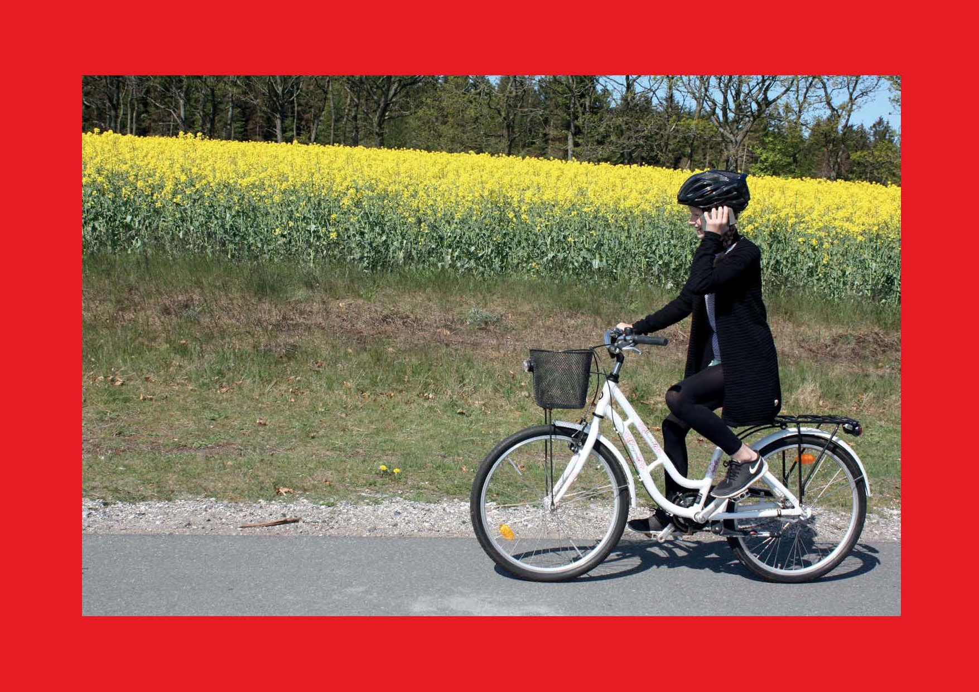
Regler, tegn og bødetakster
Man må ikke benytte sig af håndholdte mobiler mens man cykler
Bødetakst
500 kr. 700 kr. 1000 kr.

Slide 12
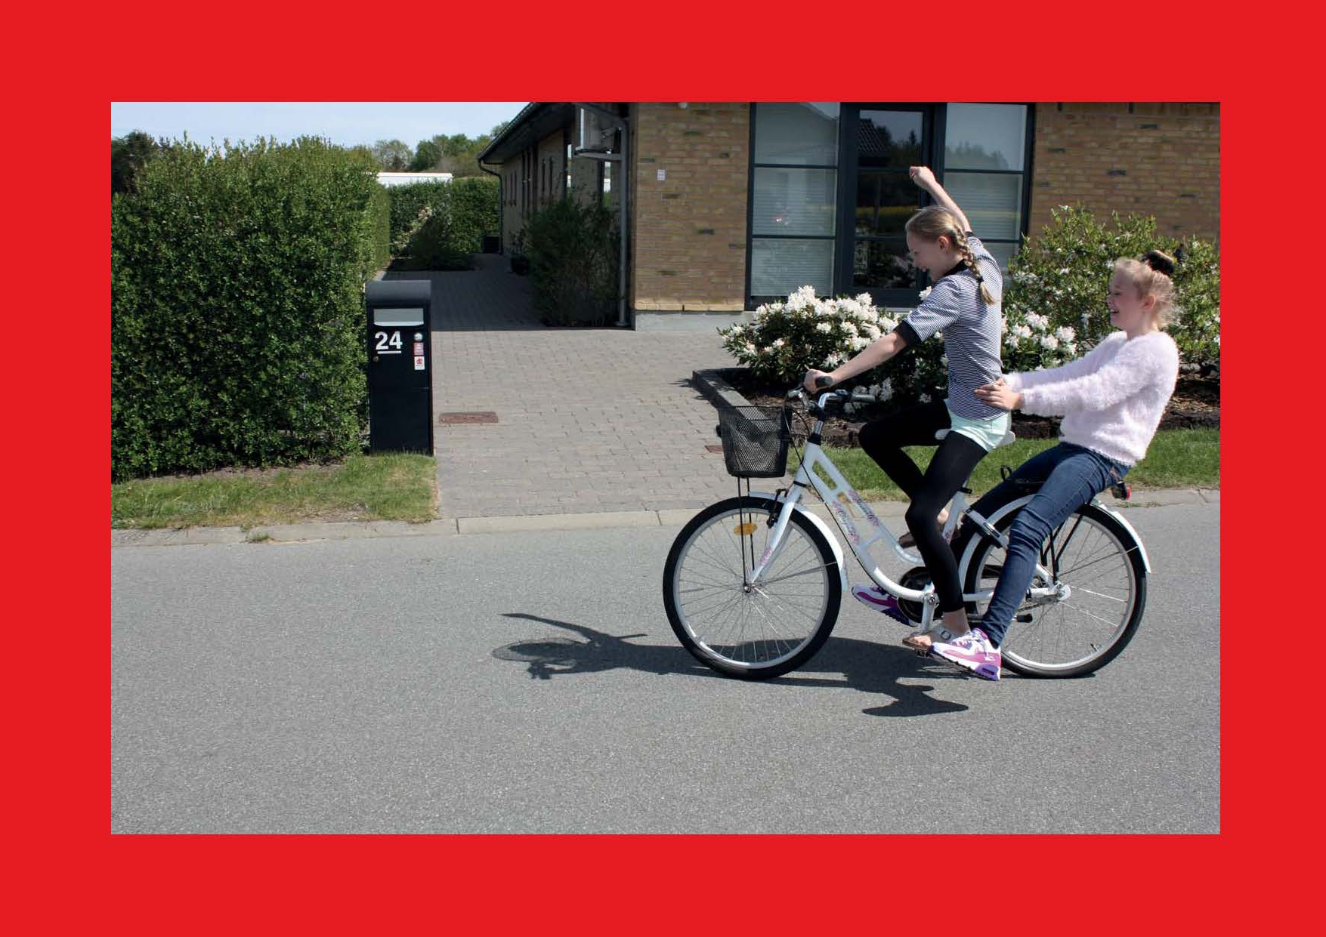
Regler, tegn og bødetakster
Der må kun være 1 på cyklen – dog undtaget ved specielle barnesæder
Bødetakst - Begge får en bøde
500 kr. 700 kr. 1000 kr.

Slide 13
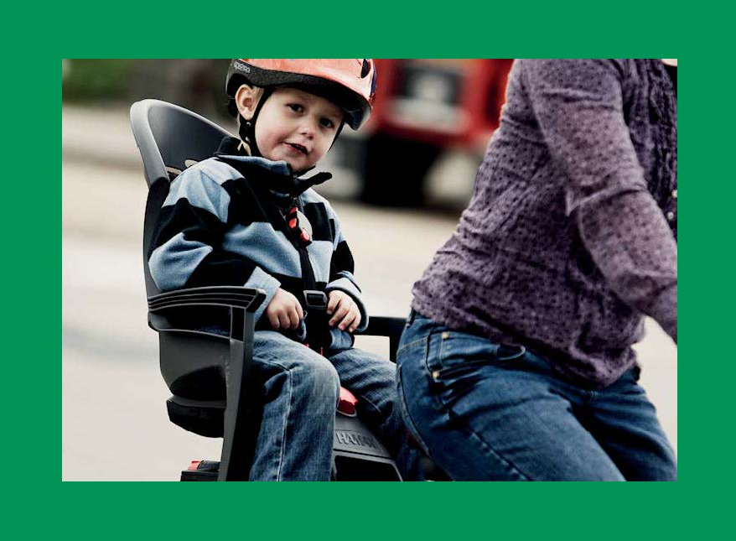
Regler, tegn og bødetakster
Børn, der skal med på cyklen, skal have en cykelstol eller siddeplads hver og være spændt fast

Slide 14
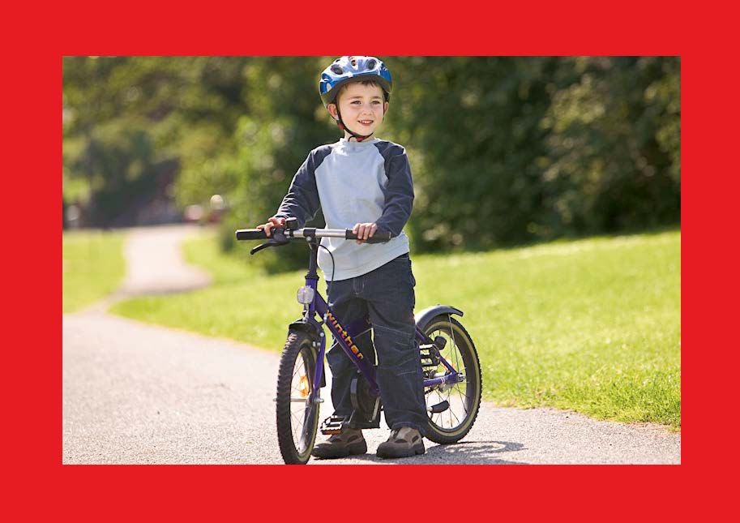
Regler, tegn og bødetakster
Børn under 6 år må ikke cykle alene
Bødetakst
500 kr. 700 kr. 1000 kr.

Slide 15
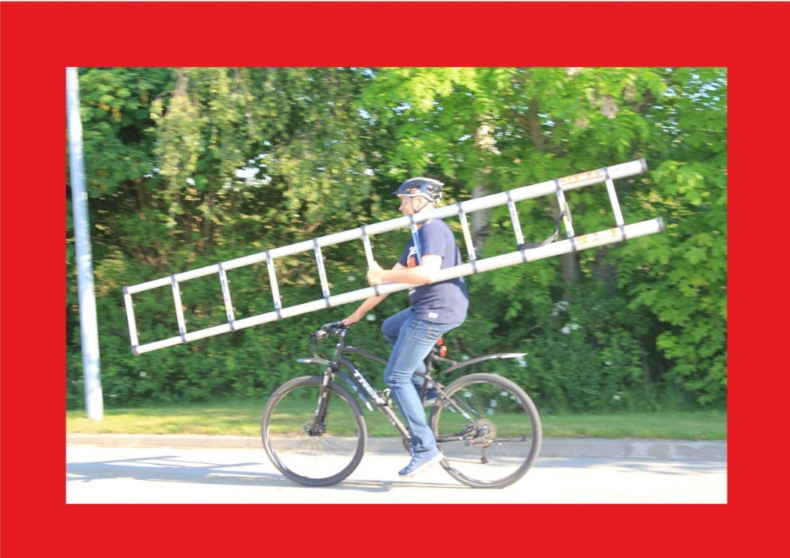
Regler, tegn og bødetakster
Der må ikke medføres genstande, der er mere end 3 m lange eller 1 m brede
Bødetakst
500 kr. 700 kr. 1000 kr.

Slide 16
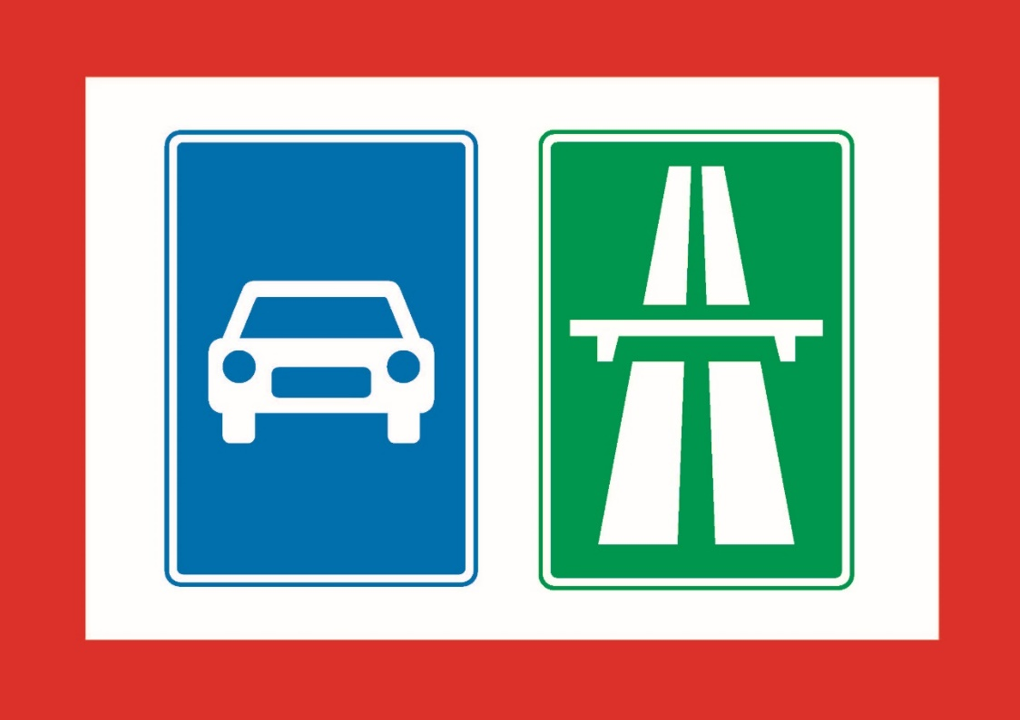
Regler, tegn og bødetakster
Man må ikke cykle på motorveje og motortrafikveje
Bødetakst
500 kr. 700 kr. 1000 kr.

Slide 17
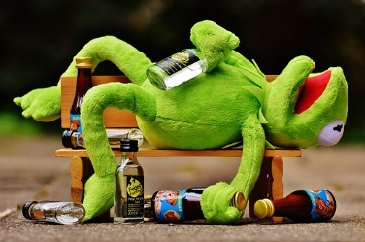
Regler, tegn og bødetakster
Der er ikke nogen fast promillegrænse for cyklister. Men vurderer politiet, at du ikke er i stand til at cykle forsvarligt, får du en bøde.
Drik alkohol med omtanke!
Bødetakst
700 kr. 1000 kr. 1500 kr.

Slide 18
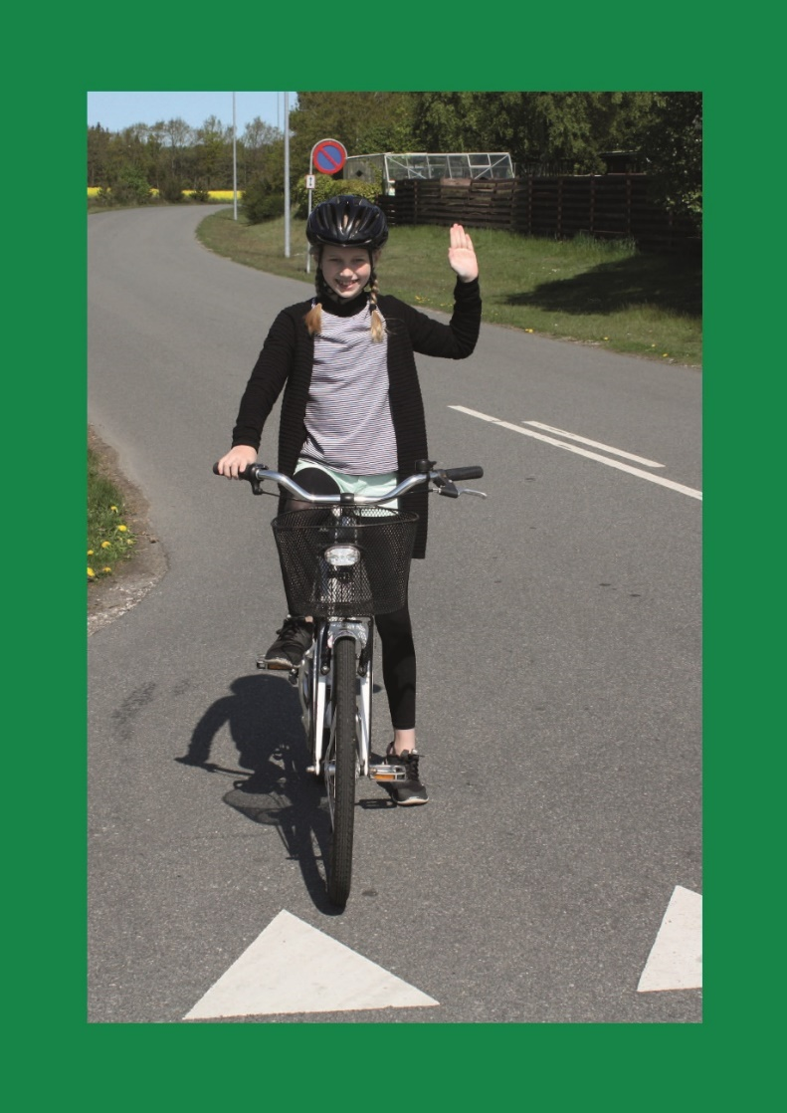
Regler, tegn og bødetakster
Ved stop gives tegn ved at
række en arm i vejret
Tegn gives i god tid før den
påtænkte manøvre
Bødetakst
500 kr. 700 kr. 1000 kr.
D:\videoer\HøjreSide_Stoptegn.MOV

Slide 19
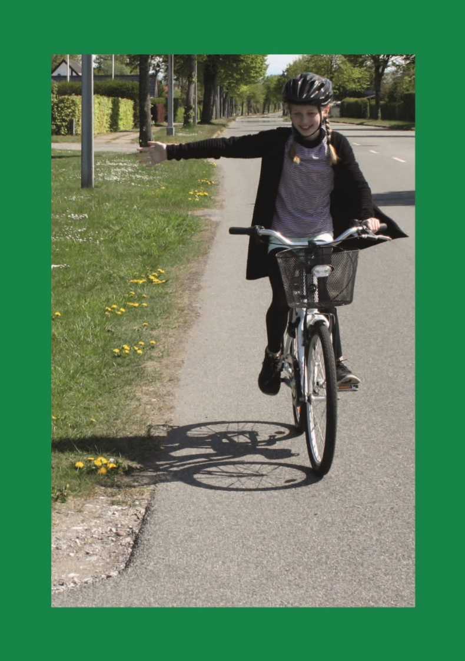
Regler, tegn og bødetakster
Ved svingning gives tegn ved
at række armen vandret ud
til siden
Tegn gives i god tid før den
påtænkte manøvre
VenstreHøjreSving.MOV

Slide 20
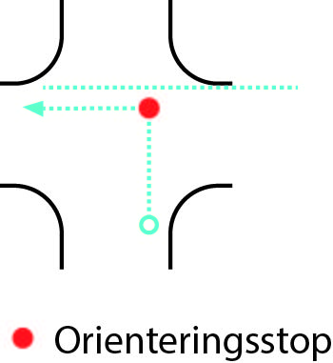
Regler, tegn og bødetakster
Ved venstresving i kryds, skal cyklisten køre lige gennem krydset og må først svinge, når det kan ske uden ulempe for øvrige trafikanter
D:\videoer\VenstreSvingLyskryds.MOV

Slide 21
Skilte
ADVARSELSTAVLER
Trekantede med spidsen opad
De har rød rand og hvidt midterfelt med sort symbol, som angiver farens art

Slide 22
Skilte
VIGEPLIGTSTAVLER
Vigepligtstavler opsættes umiddelbart ved det sted, hvor eller hvorfra den angivne vigepligtsregel gælder.

Slide 23
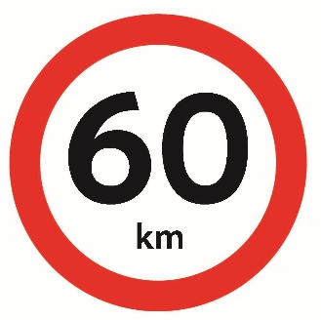
Skilte
FORBUDSTAVLER
Forbudstavler er cirkelformede
De har rød rand og hvidt midterfelt med sort symbol, som angiver forbuddets art – dog enkelte undtagelser

Slide 24
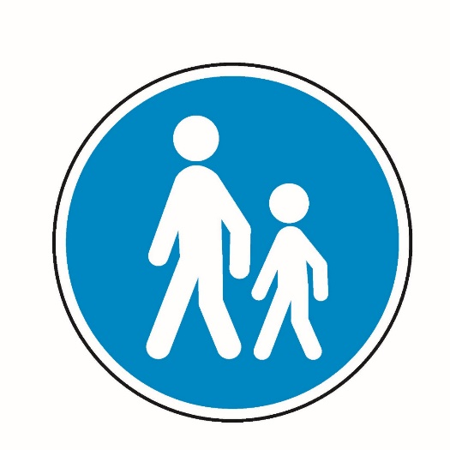
Skilte
PÅBUDSTAVLER
Cirkelformede med blå bund og hvidt symbol, som angiver påbuddets art

Slide 25
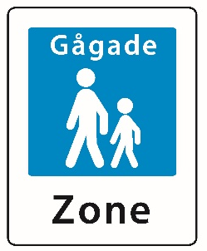
Skilte
OPLYSNINGSTAVLER
Oplysningstavler er firkantede
De har blå bund og hvidt sort symbol eller hvid tekst dog enkelte undtagelser

Slide 26
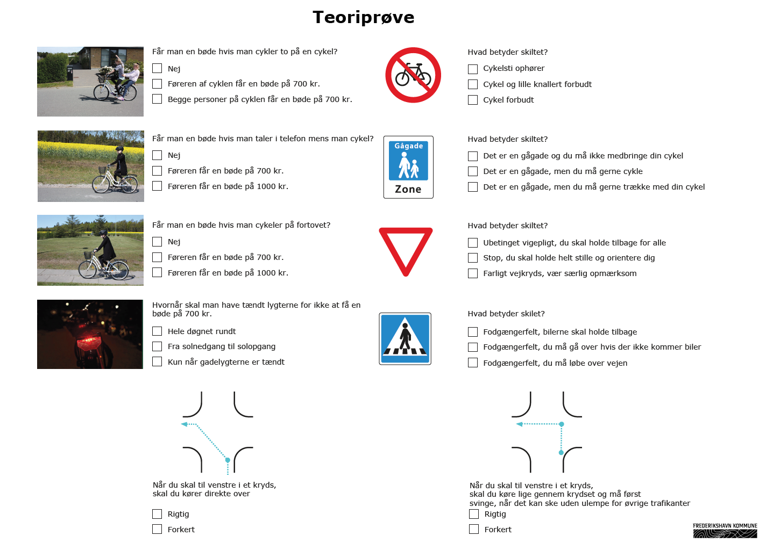
Teoriprøve

Slide 27
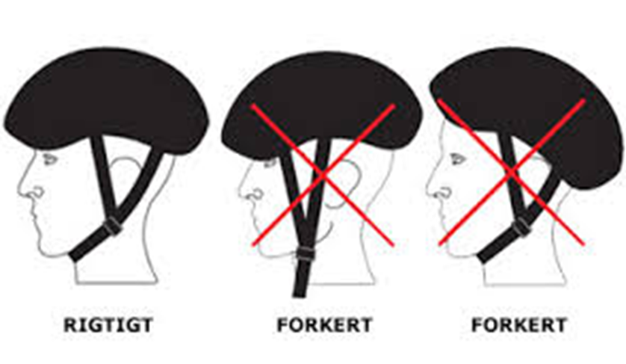
Cykelhjelm
Cykelhjelm.MOV

Slide 28
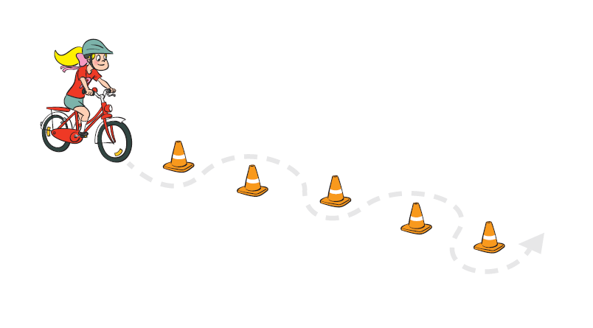
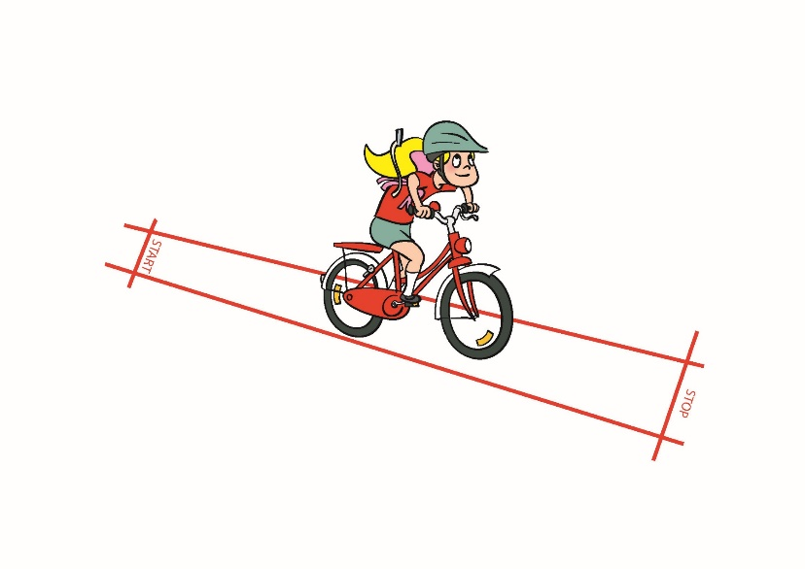
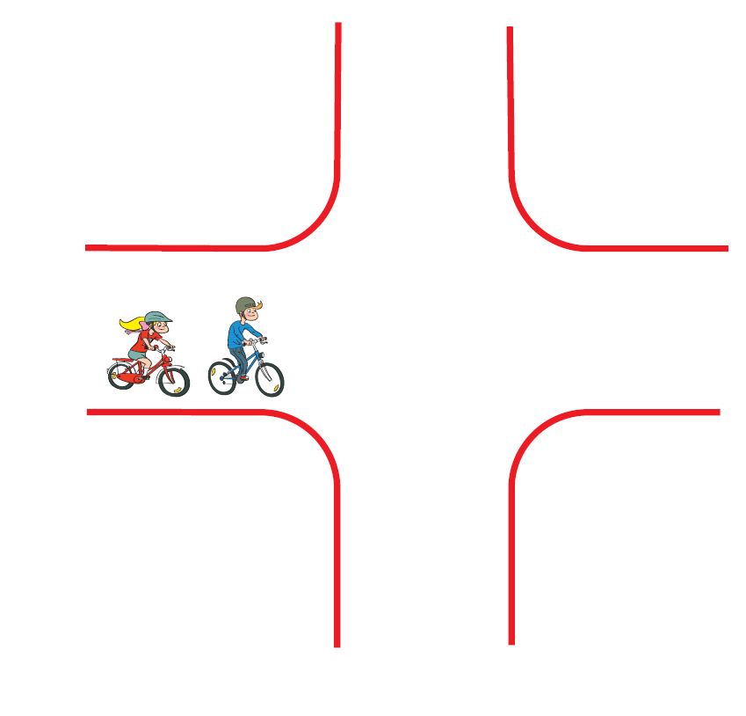
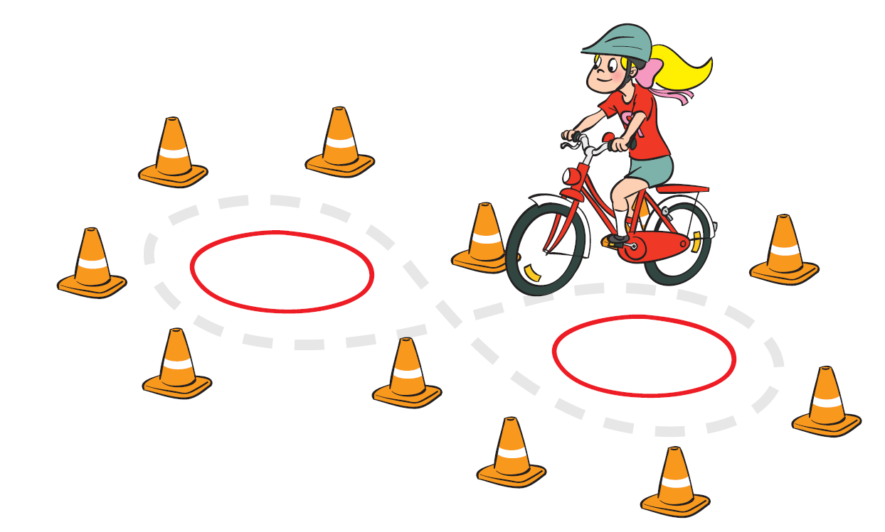
Cykeløvelser

Slide 29
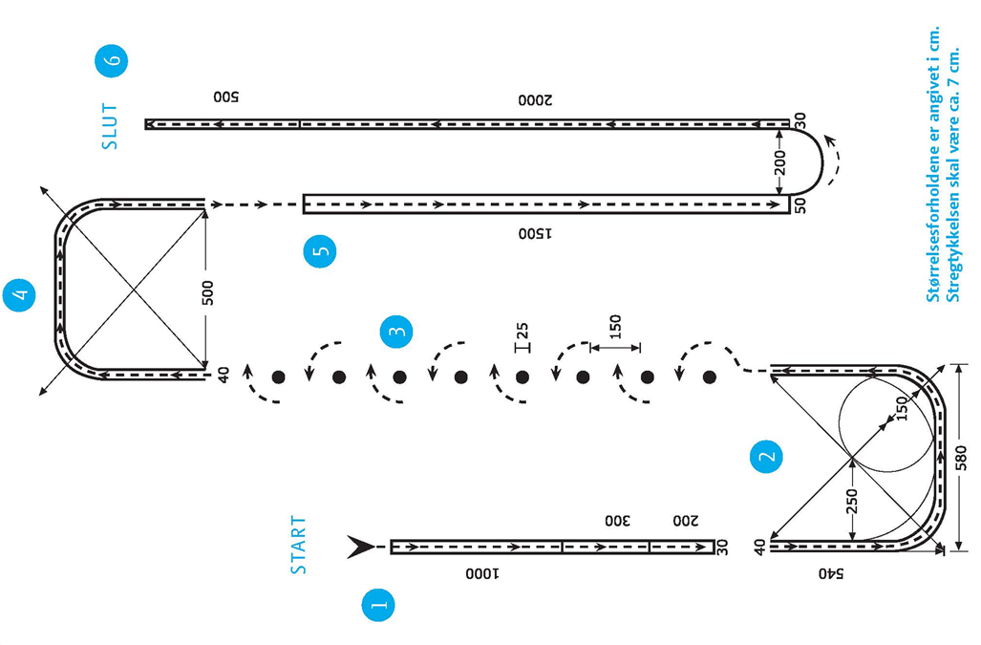
Praktisk cykeløvelse

Slide 30
Afslutning
Tak for i dag

